Slide 1

Estrutura de Dados Aula 5: Complexidade: Parte II
Professor: Vinicius Cursino

Slide 2


Complexidade de Espaço
Quando falamos sobre complexidade de espaço em algoritmos, estamos nos referindo à quantidade de memória que um algoritmo necessita para executar, dependendo do tamanho da entrada (𝑛). Enquanto a complexidade de tempo analisa quanto tempo um algoritmo leva para processar os dados, a complexidade de espaço foca em quanto de memória é consumido, o que é igualmente importante, especialmente em sistemas com recursos limitados, como dispositivos móveis ou sistemas embarcados.
Existem três componentes principais que determinam a complexidade de espaço de um algoritmo:
Espaço Fixo
Espaço para Entrada e Saída
Espaço Auxiliar

Slide 3
Componentes principais
Existem três componentes principais que determinam a complexidade de espaço de um algoritmo:
Espaço Fixo:
Refere-se ao espaço que é constantemente necessário para armazenar variáveis e estruturas fixas, independentemente do tamanho da entrada. Isso inclui variáveis simples (como inteiros ou booleans), ponteiros e valores fixos, que não aumentam conforme o tamanho dos dados processados.
Exemplo: Um contador simples que armazena um número ou uma variável de estado.
Espaço para Entrada e Saída:
Este espaço é determinado pela quantidade de dados que precisam ser armazenados para entrada e saída. Para dados de entrada, é necessário espaço para armazenar todas as entradas do algoritmo. Da mesma forma, o espaço de saída é onde o resultado final será armazenado. Esse tipo de espaço depende diretamente do tamanho da entrada, e é usualmente proporcional a 𝑛.
Exemplo: Armazenar um array de 𝑛 elementos ou gerar uma lista de resultados.
Espaço Auxiliar:
Refere-se à memória extra utilizada pelo algoritmo durante sua execução para cálculos temporários, como estruturas auxiliares ou pilhas de recursão. Este espaço não inclui a entrada ou saída, mas sim o espaço adicional utilizado para realizar o processamento.
Exemplo: Usar um array ou lista temporária para armazenar dados intermediários ou usar recursão, onde a pilha de chamadas consome memória extra.

Slide 4
Tipos de complexidade de espaço: O(1)
Definição:
A complexidade de espaço O(1), também conhecida como complexidade constante, ocorre quando um algoritmo usa uma quantidade fixa de memória, independentemente do tamanho da entrada (𝑛). Isso significa que o espaço necessário para a execução do algoritmo não varia à medida que a entrada cresce.
Características:
Memória Fixa:
O algoritmo utiliza uma quantidade predeterminada de memória, sem depender do tamanho dos dados.
Independência da entrada:
O espaço requerido não aumenta com o número de elementos processados.
Algoritmos in-place.
Muitos algoritmos 𝑂(1) operam diretamente sobre a entrada sem criar estruturas adicionais de dados.

Slide 5
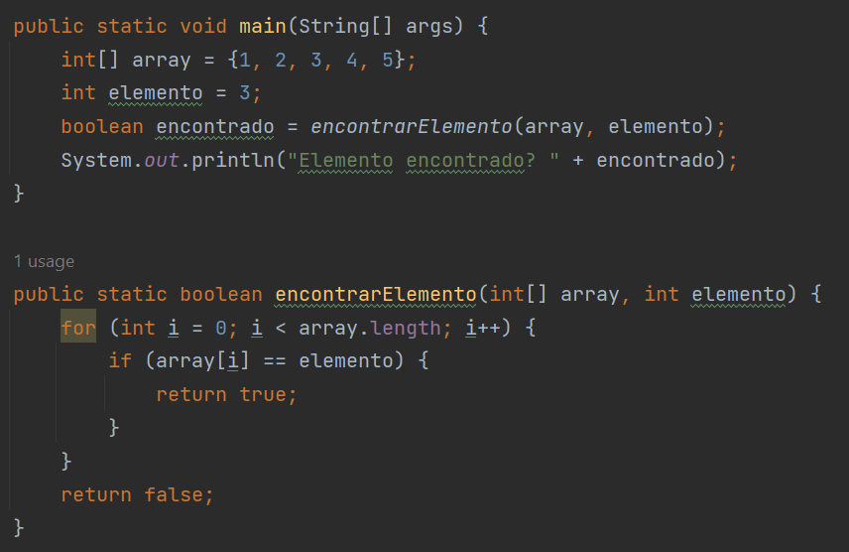
Exemplos de O(1)
Exemplos Reais:
Verificar se um número é par ou ímpar:
Apenas uma variável é usada para armazenar o número e realizar o cálculo.
Troca de valores entre duas variáveis:
Requer três variáveis no máximo (duas de entrada e uma temporária).
Busca linear para um valor específico:
Mesmo que o tempo seja O(n), o espaço adicional para a busca é O(1), já que nenhuma estrutura extra é criada.
Por que é O(1)?
O algoritmo não utiliza memória adicional além das variáveis fixas (uma para o índice e outra para o valor do elemento).

Slide 6
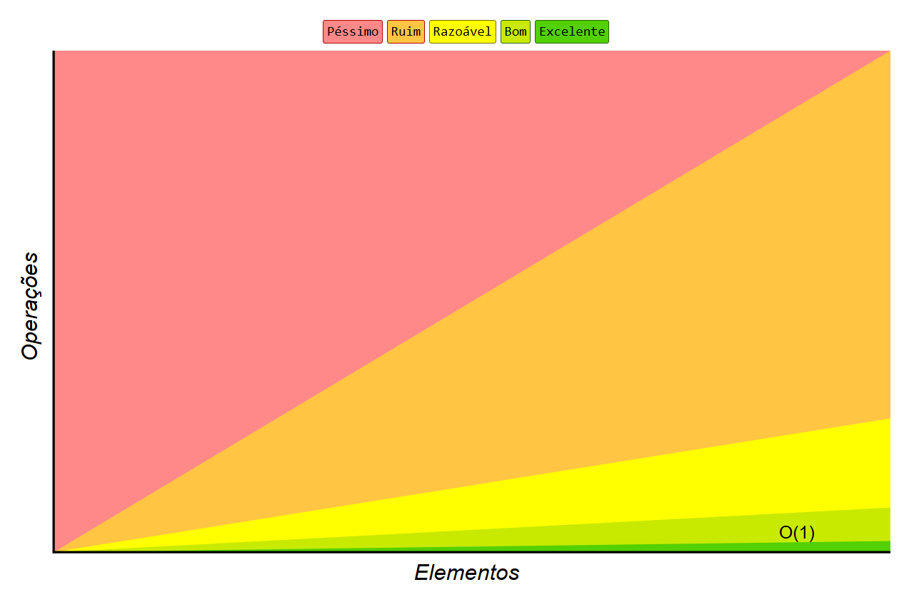
Gráfico do O(1)

Slide 7

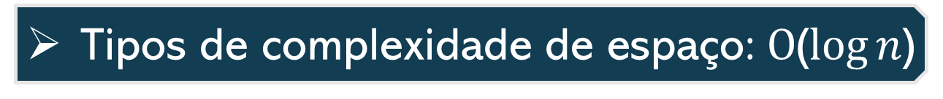
Tipos de complexidade de espaço: O($log⁡n$)
Definição:
A complexidade de espaço O($log⁡n$), ou logarítmica, ocorre quando o consumo de memória adicional de um algoritmo cresce de forma proporcional ao logaritmo do tamanho da entrada (𝑛). Isso geralmente aparece em algoritmos que dividem o problema em partes menores de forma repetitiva, reduzindo o tamanho dos dados processados em cada etapa.
Características:
Problema reduzido progressivamente:
O tamanho da entrada é dividido por um fator constante em cada etapa, como na divisão pela metade.
Espaço adicional usado por chamadas recursivas:
A memória para a pilha de recursão cresce de maneira logarítmica, pois o número de chamadas é proporcional a 𝑛 log.
Estruturas auxiliares eficientes:
Usado em algoritmos que precisam de memória auxiliar mínima.

Slide 8
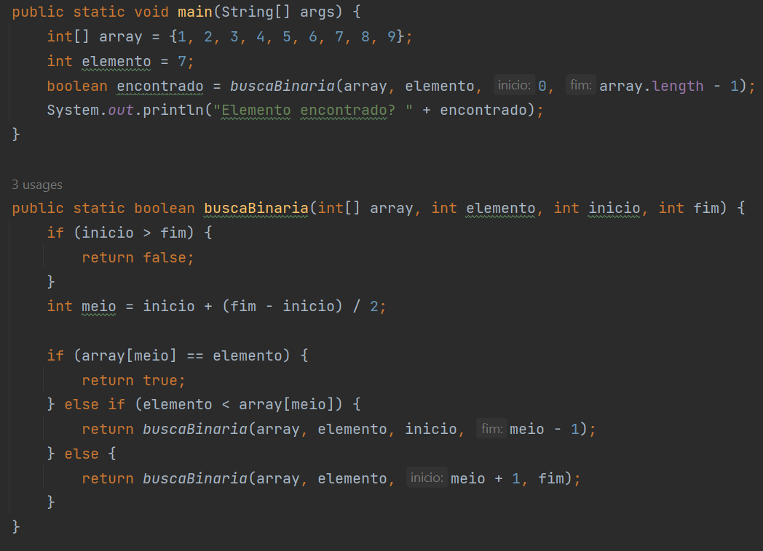


Exemplos de O($log⁡n$)
Exemplos Reais:
Busca Binária:
Reduz a metade do intervalo de busca em cada etapa.
Algoritmos de Divisão e Conquista:
Como no Merge Sort ou Quick Sort, o espaço para chamadas recursivas pode ser O(log ⁡𝑛) se bem implementados..
Navegação em Árvore Binária Balanceada:
Mesmo que o tempo seja O(n), o espaço adicional para a busca é O(1), já que nenhuma estrutura extra é criada.
Por que é O($log⁡n$)?
Cada chamada recursiva consome um pequeno espaço adicional na pilha. Como a busca binária divide o problema pela metade em cada passo, o número de chamadas recursivas é proporcional a log⁡ 𝑛.

Slide 9

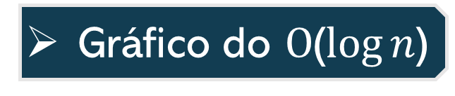
Gráfico do O($log⁡n$)

Slide 10
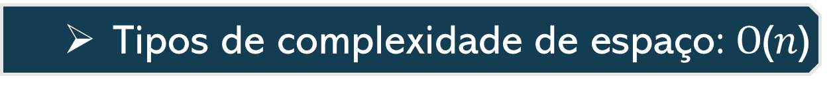
Tipos de complexidade de espaço: O($n$)
Definição:
A complexidade de espaço 𝑂(𝑛) ocorre quando um algoritmo usa memória proporcional ao tamanho da entrada (𝑛). Isso significa que, à medida que o tamanho dos dados aumenta, a quantidade de memória necessária cresce linearmente. Essa complexidade é comum em algoritmos que precisam armazenar todos os elementos da entrada ou criar estruturas auxiliares de mesmo tamanho.
Características:
Memória cresce com a entrada:
A quantidade de memória alocada é diretamente proporcional ao número de elementos.
Estruturas auxiliares lineares:
Algoritmos que utilizam listas, arrays ou outras estruturas adicionais que replicam o tamanho da entrada.
Recursão linear:
Algoritmos recursivos onde a profundidade da recursão é proporcional a 𝑛n, como em problemas de somatórios simples.

Slide 11
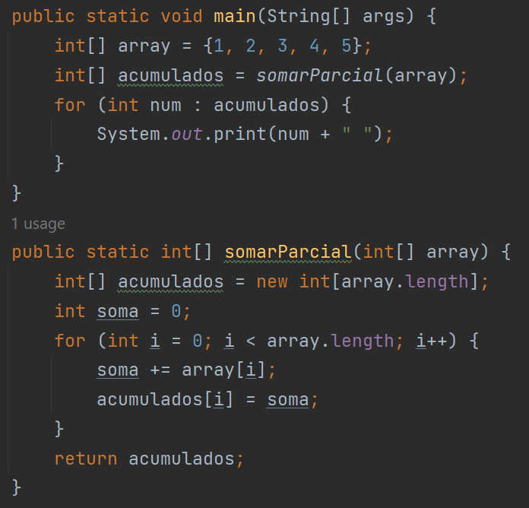


Exemplos de O($n$)
Exemplos Reais:
Copiar todos os elementos de um array para outro:
Requer espaço igual ao tamanho do array original.
Armazenar resultados intermediários:
Algoritmos que criam arrays ou listas temporárias.
Percorrer uma lista encadeada:
Estruturas lineares necessitam de 𝑛 memória para armazenar todos os nós.
Por que é O($log⁡n$)?
O algoritmo cria um array auxiliar 𝑎𝑐𝑢𝑚𝑢𝑙𝑎𝑑𝑜𝑠, que tem o mesmo tamanho da entrada 𝑎𝑟𝑟𝑎𝑦, consumindo memória proporcional a 𝑛.

Slide 12
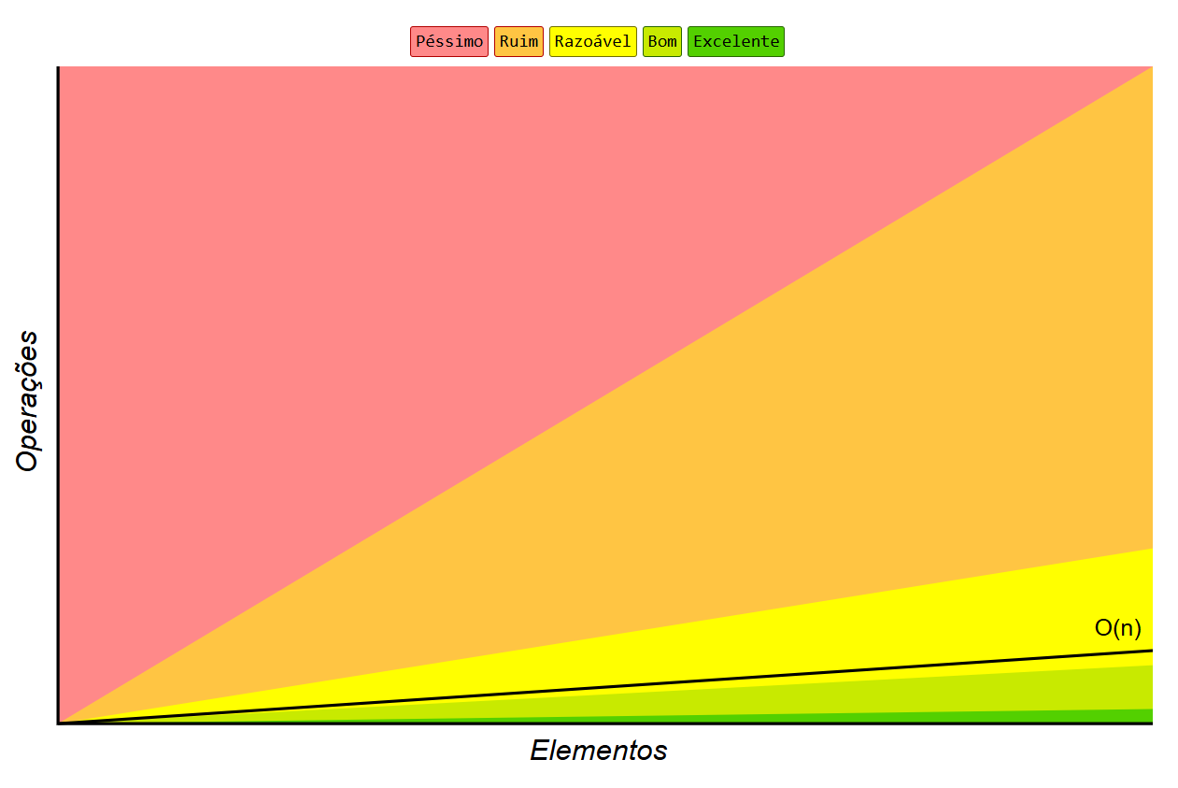
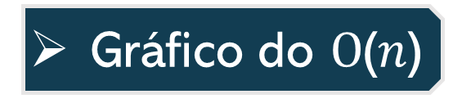
Gráfico do O($n$)

Slide 13

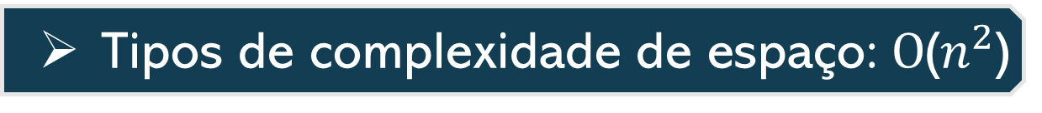
Tipos de complexidade de espaço: O($n^{2}$)
Definição:
A complexidade de espaço 𝑂($n^{2}$) ocorre quando o consumo de memória cresce proporcionalmente ao quadrado do tamanho da entrada (𝑛). Isso geralmente acontece em algoritmos que utilizam estruturas bidimensionais, como matrizes ou tabelas, ou em problemas que requerem armazenamento de combinações de pares de elementos.
Características:
Estruturas bidimensionais:
Matriz 𝑛 × 𝑛 ou tabelas que armazenam informações para cada par de elementos.
Problemas combinatórios:
Algoritmos que armazenam relações ou combinações entre todos os elementos da entrada.
Dependência quadrática do tamanho da entrada:
A memória necessária cresce rapidamente conforme o tamanho da entrada aumenta.

Slide 14
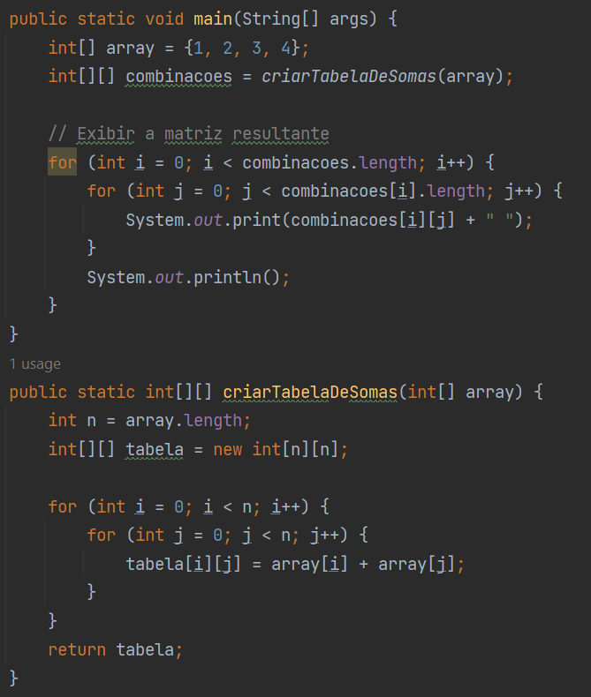


Exemplos de O($n^{2}$)
Exemplos Reais:
Matriz de adjacência em grafos:
Representação de grafos densos onde todas as conexões são armazenadas.
Tabela de programação dinâmica:
Armazenamento de subproblemas em algoritmos como o de cálculo da distância de edição.
Armazenamento de pares ou relações:
Problemas que exigem guardar todos os pares possíveis de elementos.
Por que é O($n^{2}$)?
A matriz tabela possui 𝑛 × 𝑛 elementos, consumindo espaço proporcional ao quadrado do tamanho do array de entrada.

Slide 15
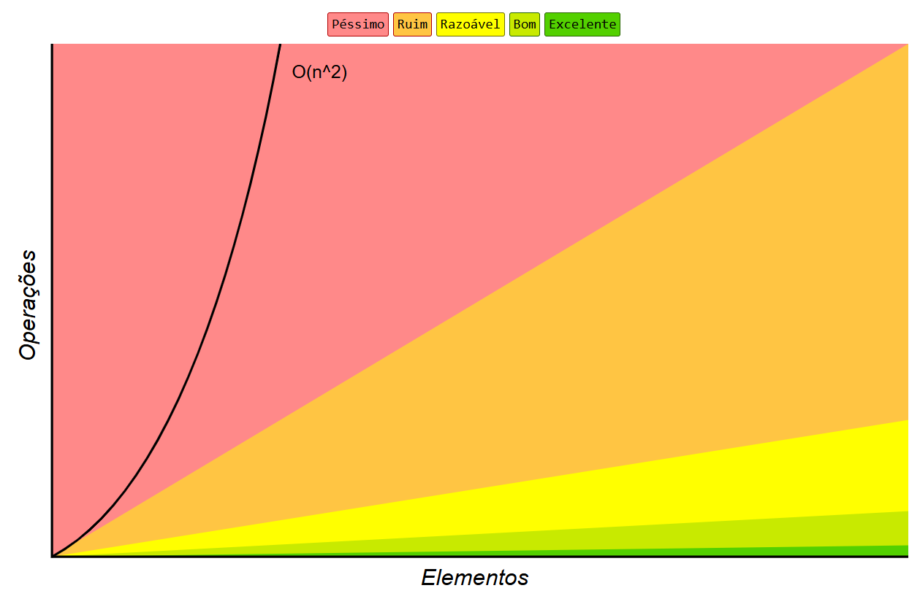
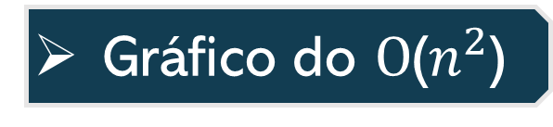
Gráfico do O($n^{2}$)

Slide 16

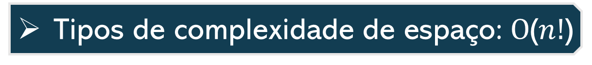
Tipos de complexidade de espaço: O($n!$)
Definição:
A complexidade de espaço 𝑂($\text{n}$!) ocorre em algoritmos que precisam armazenar todas as permutações possíveis de um conjunto de 𝑛 elementos. Como o número de permutações cresce rapidamente com 𝑛! (fatorial de 𝑛), esses algoritmos consomem uma quantidade exponencial de memória, sendo inviáveis para entradas maiores.
Características:
Exploração de permutações:
O algoritmo precisa gerar ou armazenar todas as permutações possíveis de um conjunto.
Crescimento extremamente rápido:
A memória necessária aumenta drasticamente com o tamanho da entrada.
Exemplo: Para 𝑛 = 5, são necessárias 120 unidades, para 𝑛 = 10, 3.628.800 unidades.
Problemas combinatórios complexos:
Problemas como o Caixeiro Viajante ou geração de todas as combinações possíveis frequentemente atingem 𝑂(𝑛!) em espaço e/ou tempo

Slide 17
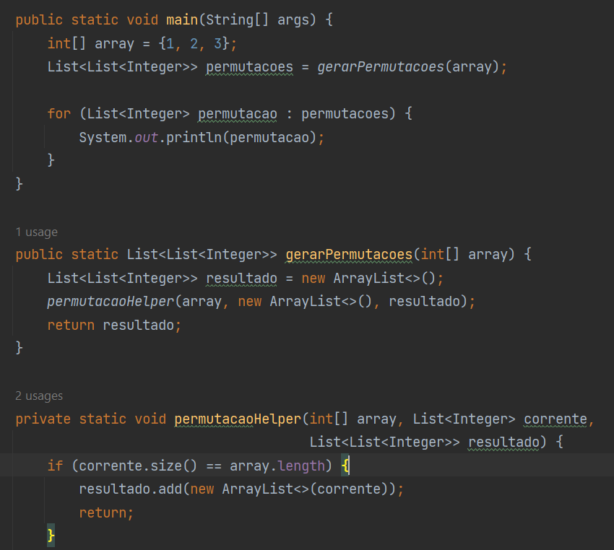


Exemplos de O($n!$)
Exemplos Reais:
Geração de todas as permutações de um conjunto:
Como listar todas as ordens possíveis para 𝑛 itens.
Problema do Caixeiro Viajante (TSP):
Um algoritmo ingênuo que tenta todas as rotas possíveis entre 𝑛 cidades.
Problemas de otimização exaustiva:
Explorando todas as configurações possíveis para encontrar a solução ótima.
Por que é O($\text{n}\text{!}$)?
O algoritmo gera todas as permutações possíveis, armazenando-as em uma lista resultado. Como existem 𝑛! permutações, a memória consumida é proporcional a 𝑛!.
...

Slide 18


Gráfico do O($n!$)

Slide 19
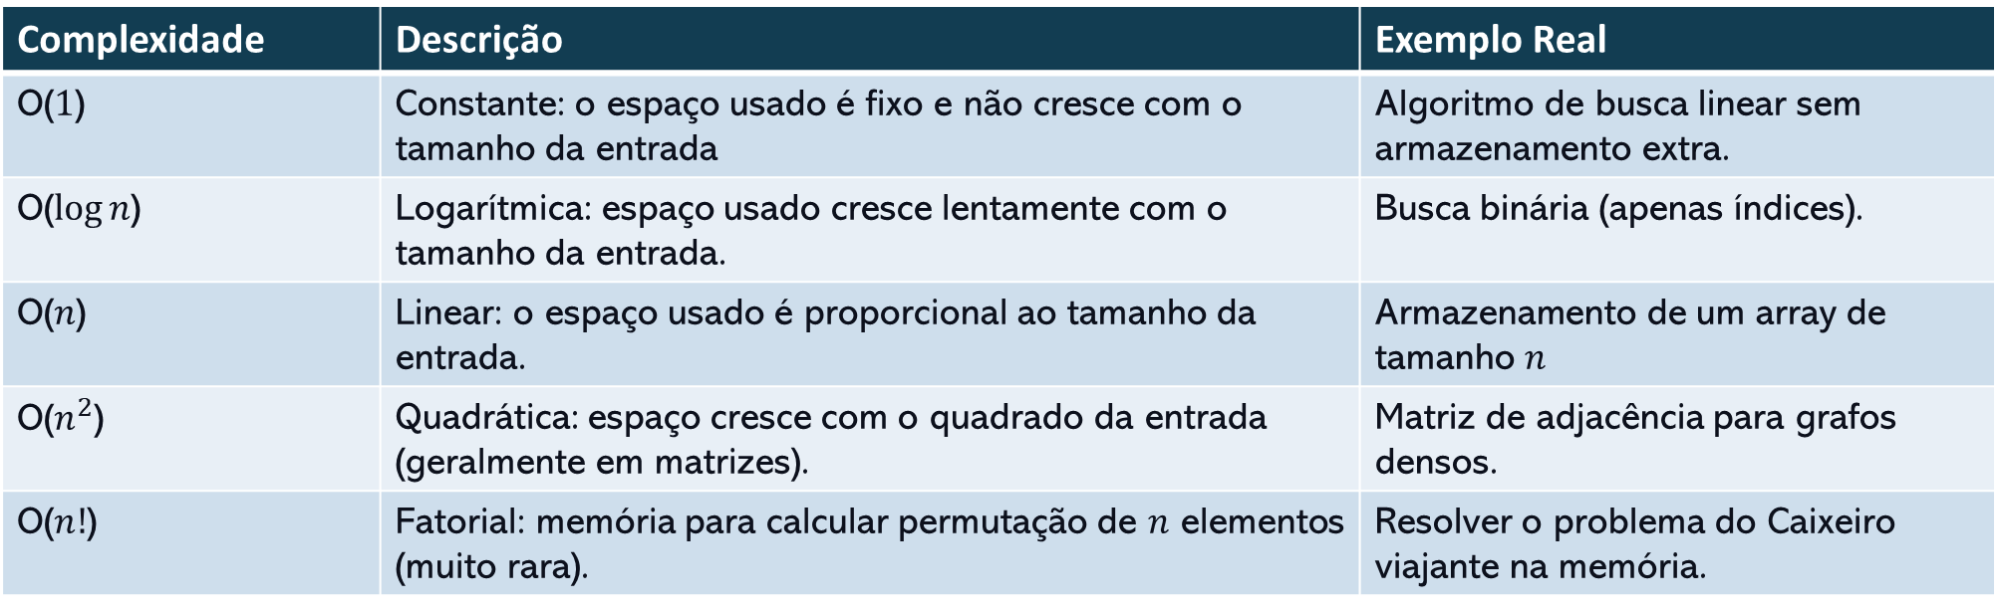
Resumo de tipos de complexidade de espaço
Complexidade | Descrição | Exemplo Real
O($1$) | Constante: o espaço usado é fixo e não cresce com o tamanho da entrada | Algoritmo de busca linear sem armazenamento extra.
O($\log{n}$) | Logarítmica: espaço usado cresce lentamente com o tamanho da entrada. | Busca binária (apenas índices).
O($n$) | Linear: o espaço usado é proporcional ao tamanho da entrada. | Armazenamento de um array de tamanho $n$
O($n^{2}$) | Quadrática: espaço cresce com o quadrado da entrada (geralmente em matrizes). | Matriz de adjacência para grafos densos.
O($n!$) | Fatorial: memória para calcular permutação de $n$ elementos (muito rara). | Resolver o problema do Caixeiro viajante na memória.

